Slide 1
TITRE DE LA PRÉSENTATION SUR TROIS LIGNES
HANDI’TEAM
Sport & Handicap
01 juillet
2021

Slide 2
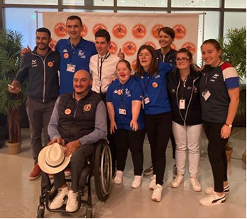
PROJET HANDI’TEAM
L’ENJEU
Accompagner et soutenir une équipe d’athlètes de haut niveau en situation de handicap sur le chemin de la réussite et mettre en exergue l’engagement des entreprises de notre région en faveur de l’inclusion et du handicap.
CONSTITUTION DE L’EQUIPE
L’équipe Handi’Team est composée d’athlètes en situation de handicap physique et psychique, exerçant des sports divers et variés.

Slide 3
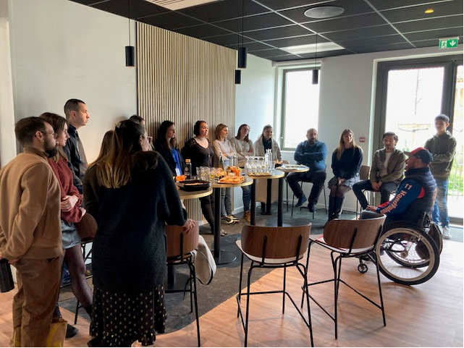
ACCOMPAGNER LES ATHLETES EN SITUATION DE HANDICAP
Absence de sponsors, difficultés de financement, matériel coûteux : les sportifs en situation de handicap de haut niveau ont encore beaucoup de mal à pratiquer leur sport dans de bonnes conditions.
Au sein de la Région Auvergne-Rhône-Alpes, plusieurs dizaines de sportifs en situation de handicap peinent à trouver des fonds pour participer à des compétitions, renouveler leur matériel sportif, se déplacer…

Slide 4
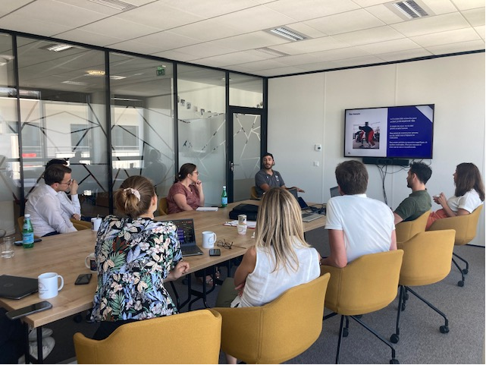
UN ACCOMPAGNEMENT TOUT AU LONG DE L’ANNEE PAR LE MEDEF AUVERGNE-RHÔNE-ALPES
Afin de vous aider à faire vivre cette action, le Medef Auvergne-Rhône-Alpes met en place tout au long de l’année des évènements sur mesure !
Petit déjeuner avec des athlètes de l’équipe,
Interview et rencontre d’un athlète sur son lieu d’entrainement,
Organisations d’évènements personnalisés,
Conférences thématiques …

